Slide 1
PROCESSAMENTO DE CONSULTAS E OTIMIZAÇÃO
IFC - Prof.MSc. Leila Lisiane Rossi

Slide 2
PROCESSAMENTO DE CONSULTAS
Uma linguagem de consulta expressa em uma linguagem de consulta de alto nível, tal como SQL, deve primeiro passar por uma análise léxica, uma análise sintática e ser validada.

Slide 3
PROCESSAMENTO DE CONSULTAS
A análise léxica
A análise sintática

Slide 4
PROCESSAMENTO DE CONSULTAS
A consulta também deve ser validada por meio da verificação de que todos os atributos e nomes de relacionamentos são válidos, e se são nomes com significados semânticos no esquema do banco de dados específico que está sendo consultado;
Otimização de consulta

Slide 5
OTIMIZAÇÃO DE CONSULTA
O SGBD deve planejar uma estratégia de execução. Em geral, uma consulta possui muitas estratégias de execução possíveis e o processo de escolha de uma estratégia adequada para o processamento de uma consulta é chamado Otimização de Consulta

Slide 6
OTIMIZAÇÃO DE CONSULTA
A finalidade do otimizador de um banco de dados é livrar os usuários de suas complexidades e das exigências necessárias para se conseguir consultas de forma eficiente.

Slide 7
OTIMIZAÇÃO DE CONSULTA
Usar técnicas para reformular consultas em outras que desempenham a mesma funcionalidade, mas com tempo de resposta menor que a consulta original é uma das principais características de um otimizador de consultas

Slide 8
OTIMIZAÇÃO DE CONSULTA
O otimizador faz com que reduza o esforço manual e repetitivo de identificar e corrigir comandos de SQL realizados de maneira incorreta, causando em baixos desempenhos. Isso é uma vantagem do otimizador evitando-se assim aquisição de novos hardwares muito mais poderosos para se alcançar ainda mais quanto ao desempenho

Slide 9
OTIMIZAÇÃO DE CONSULTA
O módulo otimizador de consulta tem a função de produzir um plano de execução e o gerador de código gera o código que executa aquele plano. O processador tem um tempo de execução do banco de dados tem a função de executar o código de consulta, quer seja no modo interpretado, quer seja no modo compilado, a fim de obter o resultado da consulta.

Slide 10
OTIMIZAÇÃO DE CONSULTA
O nome mais adequado para Otimização de Consulta poderia ser Planejamento de uma estratégia de execução

Slide 11
TRANSFORMAÇÕES DE CONSULTAS SQL PARA ÁLGEBRA
A consulta SQL é decomposta em pequenas unidades chamadas de blocos de consulta, e estas são otimizadas um bloco por vez. Os blocos aninhados são tratados como uma chamada de uma sub-rotina, feita uma vez por uma tupla mais externa. São esses blocos que serão convertidos pela álgebra relacional

Slide 12
TRANSFORMAÇÕES DE CONSULTAS SQL PARA ÁLGEBRA
Traduzir a consulta em uma expressão equivalente da álgebra relacional e representá-la em uma estrutura de dados conhecida como árvore de consulta
O otimizador decide como avaliar a consulta transformada

Slide 13
OTIMIZAÇÃO DE CONSULTA
É uma tarefa importante em sistemas relacionais. É necessário compreender otimização para entender o impacto de desempenho de um projeto de banco de dados (relações, índices) em uma carga de trabalho (conjunto de consultas).

Slide 14
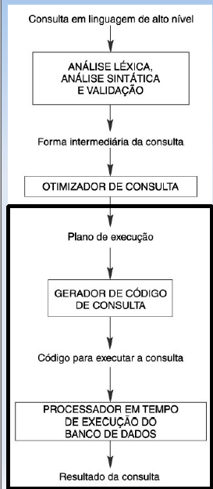

Slide 15
ALGORITMOS DE SELEÇÃO
Pesquisa Linear
Pesquisa Binária
Usando Índice Primário
Usando Chave Hash
Combinado com o Índice Primário
Usando Índice de Agrupamento
Usando Índice Secundário

Slide 16
SELEÇÃO
Conjuntiva – AND – Exemplo: Candidato Cargo de São Paulo e Solteiro
Disjuntiva – OR
Índice
Seletividade

Slide 17
OTIMIZAÇÃO DE CONSULTA
Utilização de Heurísticas na Otimização de Consultas
  O analisador sintático de uma consulta de alto nível primeiro gera uma representação interna inicial, que depois é otimizada de acordo com regras de heurística. Na sequência, um plano de execução de consulta é gerado para executar grupos de operações com base nos caminhos de acesso disponíveis para os arquivos envolvidos na consulta

Slide 18
OTIMIZAÇÃO DE CONSULTA
Utilização de Heurísticas na Otimização de Consultas
  Informática - Método de investigação baseado na aproximação progressiva de um dado problema
  Uma das principais regras heurísticas é aplicar as operações SELECT e PROJECT antes de aplicar o JOIN ou outras operações binárias

Slide 19
OTIMIZAÇÃO DE CONSULTA
Notação de Árvores de Consulta e de Grafos de Consulta
  Uma árvore de consulta é uma estrutura de dados de árvore que corresponde a uma expressão da álgebra relacional. Ela representa as relações de entrada de uma consulta como nós folhas da árvore e representa as operações da álgebra relacional como nós internos.

Slide 20
OTIMIZAÇÃO DE CONSULTA
  Uma execução de árvore de consulta consiste na execução de uma operação de nó interno sempre que seus operandos estiverem disponíveis e depois da substituição do nó interno pela relação que resulta da execução da operação. A execução termina quando o nó raiz é executado e produz a relação de resultado da consulta.

Slide 21
OTIMIZAÇÃO DE CONSULTA
Árvore de Consulta
  Estrutura que representa uma expressão em álgebra relacional
    Nós-Folhas – Relações
    Nós-Internos – Operações da Álgebra

Slide 22
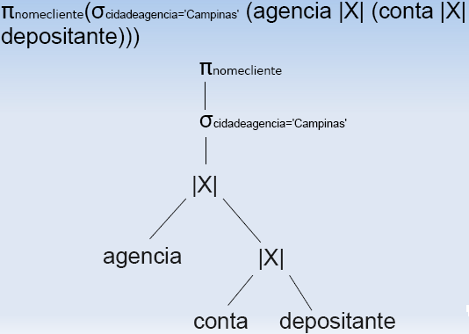

Slide 23
OTIMIZAÇÃO DE CONSULTA
Otimização Heurística de Árvores de Consulta
  Ex: Encontre os últimos nomes dos empregados nascidos após 1957 que trabalham no projeto “Aquarius”. Em SQL:
  SELECT Unome FROM Empregado, Trabalha_em, Projeto WHERE P_nome = ‘Aquarius’ AND Pnumero = NRP AND ESSN = SSN AND Data_nasc > ’31-12-1957’;

Slide 24
OTIMIZAÇÃO DE CONSULTA
Árvore Canônica

Slide 25
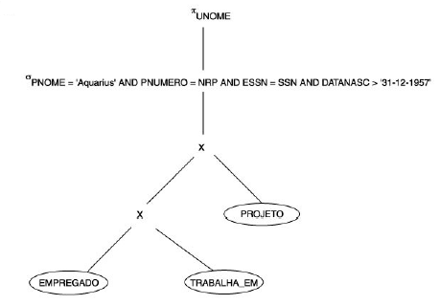
OTIMIZAÇÃO DE CONSULTA

Slide 26
OTIMIZAÇÃO DE CONSULTA
Operações de Seleção para baixo

Slide 27
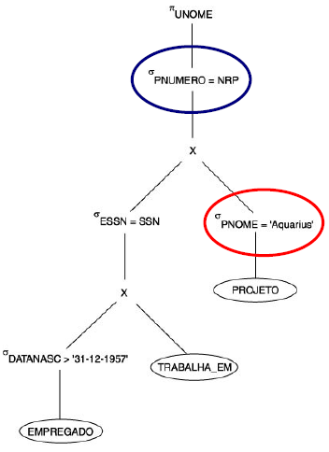
OTIMIZAÇÃO DE CONSULTA

Slide 28
OTIMIZAÇÃO DE CONSULTA
Prioridade Seleção mais Restritiva
  Seletividade
  Seleção em direção às folhas

Slide 29
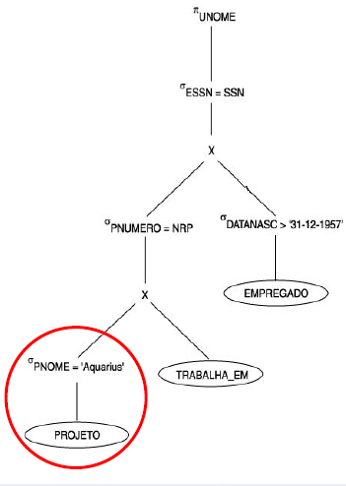
OTIMIZAÇÃO DE CONSULTA

Slide 30
OTIMIZAÇÃO DE CONSULTA
Transformação dos Produtos Cartesianos em Junção

Slide 31
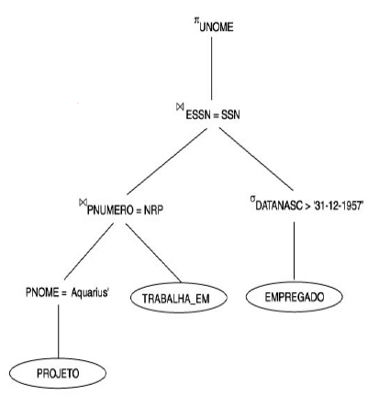
OTIMIZAÇÃO DE CONSULTA

Slide 32
OTIMIZAÇÃO DE CONSULTA
Operações de Projeção

Slide 33
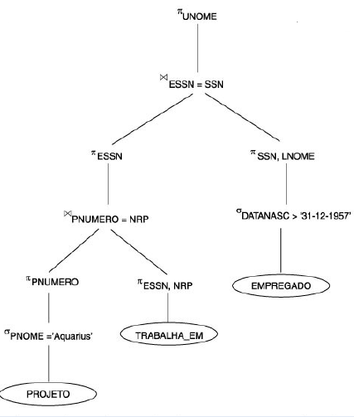
OTIMIZAÇÃO DE CONSULTA

Slide 34
OTIMIZAÇÃO DE CONSULTA
Conversão de Árvores de Consulta em Planos de Execução de Consulta
  Um plano de execução para uma expressão de álgebra relacional representada como uma árvore de consulta, inclui informações sobre os métodos de acesso disponíveis para cada relação, bem como os algoritmos a serem utilizados na computação dos operadores relacionais representados na árvore

Slide 35
OTIMIZAÇÃO DE CONSULTA
Ordenação Externa
  Sort-Merge (Select)
  Junção Hash, Junção Sort-Merge (Junção/Select mais complexo)
  Variações Sort-Merge (Project / Conjuntos)
  https://www.youtube.com/watch?v=JSceec-wEyw

Slide 36
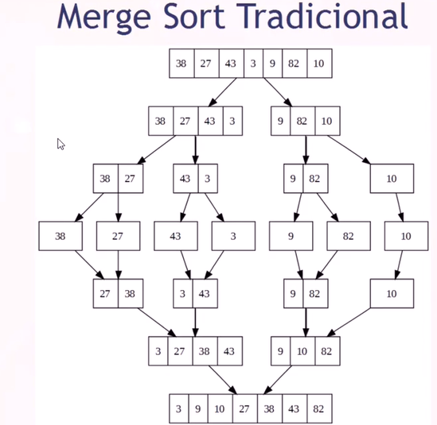

Slide 37
OTIMIZAÇÃO DE CONSULTA
Merge-Sort, Hash-Sort?
Merge-Sort, Hash-Sort?

Slide 38
OTIMIZAÇÃO DE CONSULTA
Utilização de Seletividade e Estimativa de Custo na Otimização de Consultas
  Um otimizador de consultas não deve depender somente de regras heurísticas.

Slide 39
OTIMIZAÇÃO DE CONSULTA
Utilização de Seletividade e Estimativa de Custo na Otimização de Consultas
  Custo de Armazenamento
  Custo de Computação
  Custo de Acesso ao Armazenamento Secundário
  Custo do uso de Memória
  Custo de Comunicação

Slide 40

OTIMIZAÇÃO DE CONSULTA
O PostgreSQL usa os seguintes comandos para a otimização de consultas:
  EXPLAIN
  ANALYZE
  VACUUM

Slide 41
OTIMIZAÇÃO DE CONSULTA
EXPLAIN
  O comando EXPLAIN exibe o Plano de Execução escolhido pelo Otimizador

Slide 42
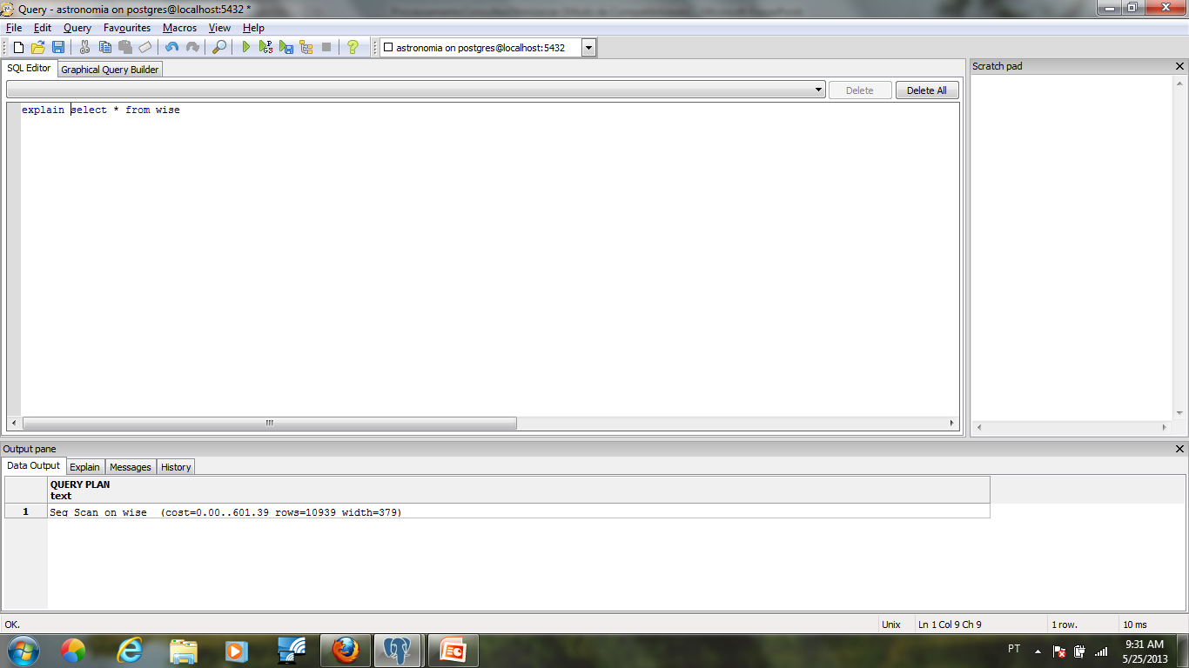

Slide 43
OTIMIZAÇÃO DE CONSULTA
ANALYSE
  O comando analyse coleta estatísticas sobre o conteúdo das tabelas do banco de dados e aramazena os resultados na tabela do sistema pg_statistic

Slide 44
OTIMIZAÇÃO DE CONSULTA
ANALYSE
  Com base nestas estatísticas o planejador de comandos determina o plano de execução mais eficiente para os comandos. Estas estatísticas devem ser atualizadas com frequência para não comprometer o desempenho do banco de dados por uma escolha errada do plano de comandos

Slide 45
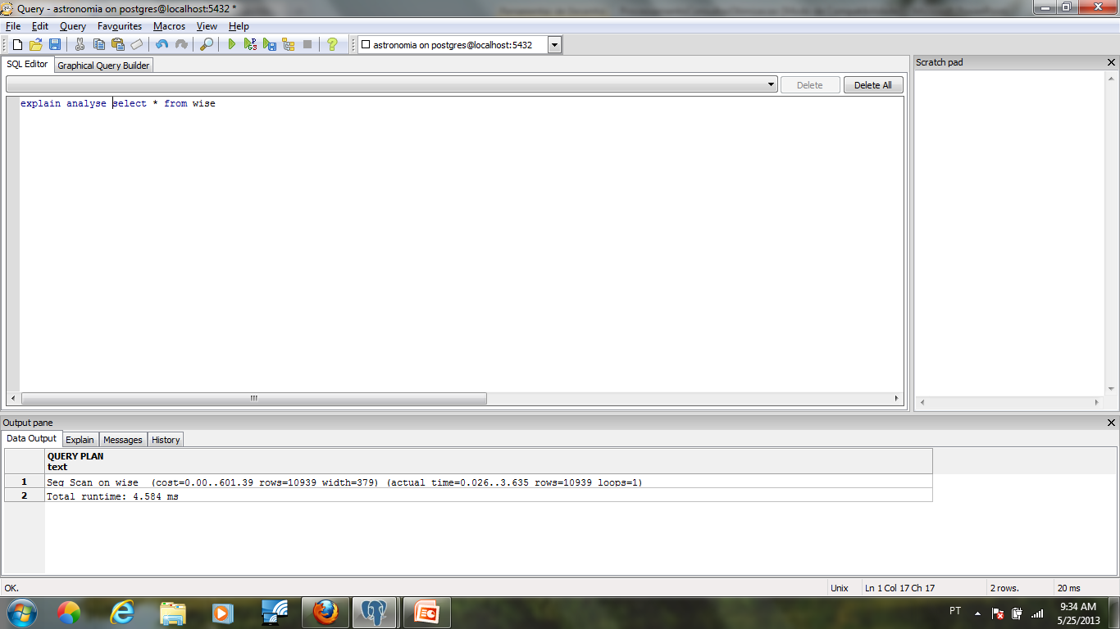

Slide 46
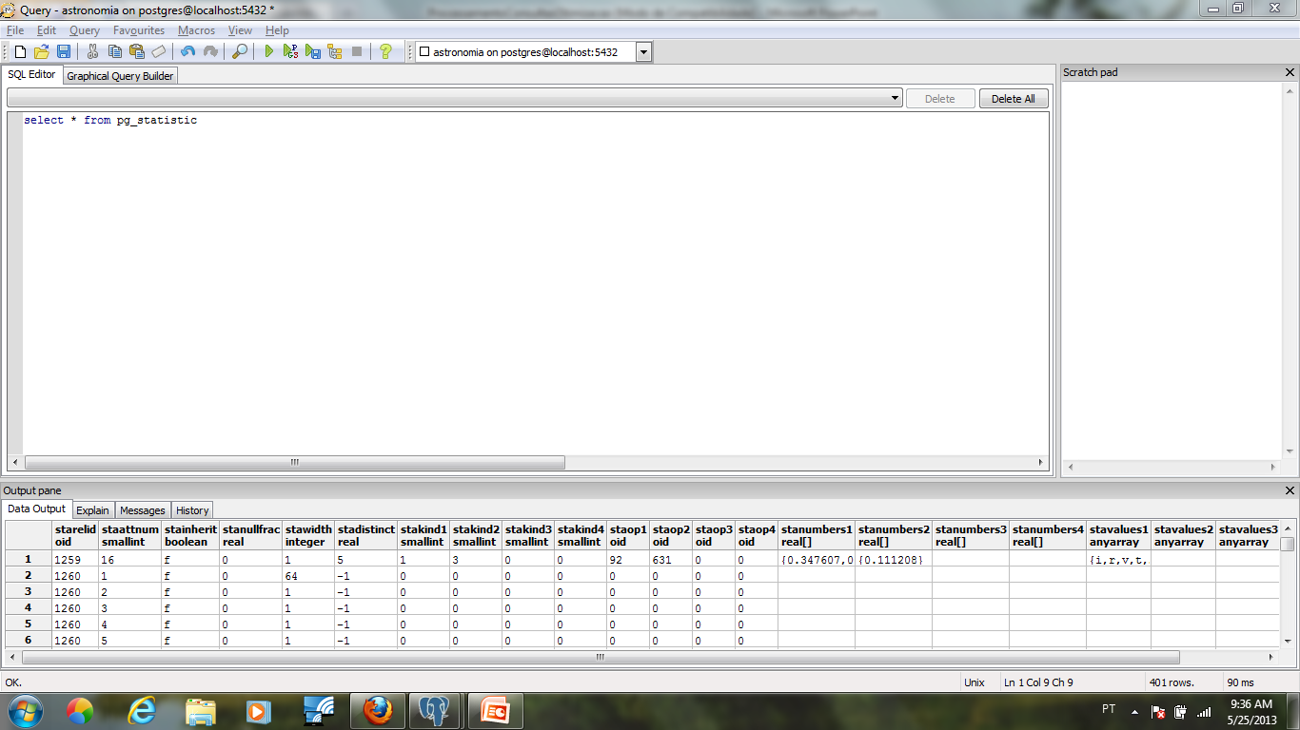

Slide 47
OTIMIZAÇÃO DE CONSULTA
VACUUM
  O comando VACUUM recupera espaço em disco e otimiza o desempenho do banco e previne contra perda de dados muito antigos
    FULL – Limpeza completa
    VERBOSE – Relatório detalhado da atividade de limpeza de cada tabela

Slide 48
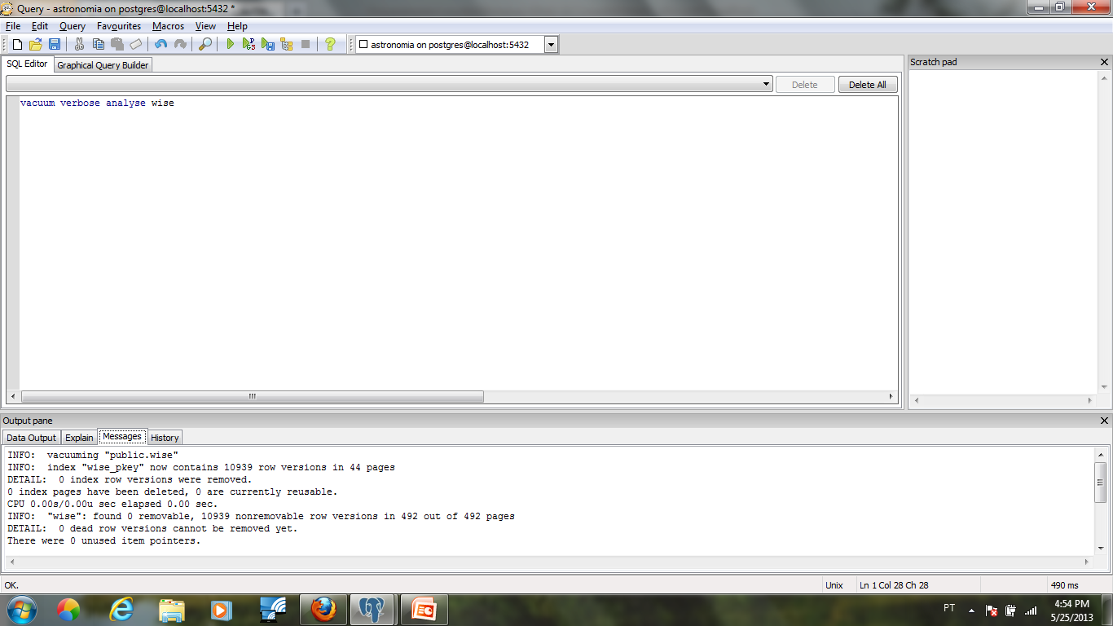

Slide 49
TRABALHO I
Processamento e Otimização de Consultas
  Vídeo

Slide 50
REFERÊNCIAS
ELMASRI,NAVATHE – Sistemas de Banco de Dados – São Paulo - Addison Wesley, 2011
KORTH, SILBERSCHATZ - Sistemas de Banco de Dados – São Paulo Makron Books, 2006
NETO, Acácio Feliciano e outros – Engenharia da Informação – São Paulo – McGraw-Hill Ltda, 1988
http://imasters.com.br/artigo/22264/banco-de-dados/10-tecnicas-para-otimizacao-de-instrucoes-sql/
http://wp.sigmod.org/?searchterm=query+optimization&p=1075
https://www.youtube.com/watch?v=cqXeTlvfyk4&t=3622s
https://www.youtube.com/watch?v=nmhjrI-aW5o
https://wiki.postgresql.org/wiki/Introduction_to_VACUUM,_ANALYZE,_EXPLAIN,_and_COUNT
https://www.youtube.com/watch?v=JSceec-wEyw

